Slide 1
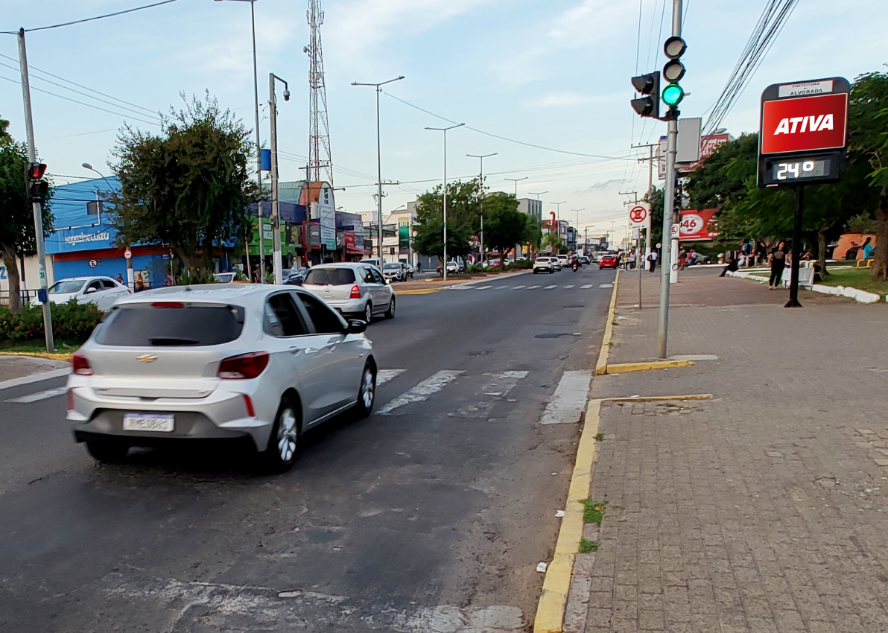
MUB – RELÓGIO
Alvorada/RS
Praça João B. Goulart (Praça Central)
Em frente a Prefeitura Municipal
Bairro: Sumaré Sentido: Duplo
Formato: 1,65 x 1,15
REFERÊNCIAS
Região de comércios, serviços e restaurantes
Próximo ao McDonald’s
Alto fluxo de pedestres e veículos
Código do ponto
014776

